Slide 1
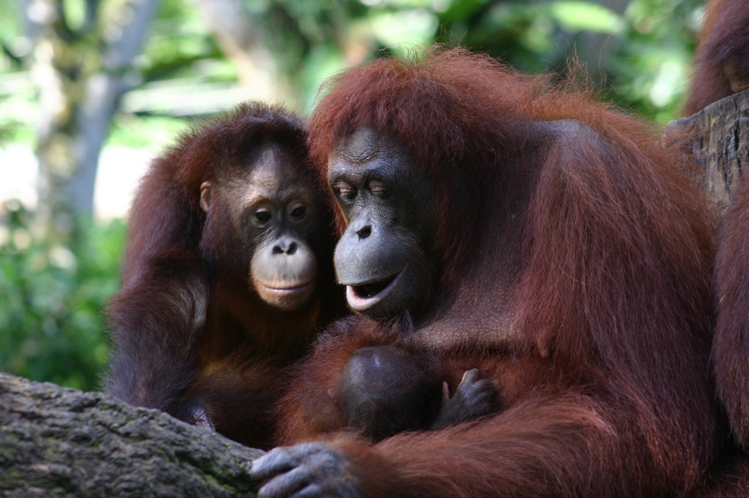
Sozialisierung von
Orang-Utans

Slide 2
Unser Projekt
Infos über Orang-Utans
Steckbriefe
Soziogramme
Fazit
Fragen und Antworten

Slide 3

Unser Projekt

Slide 4
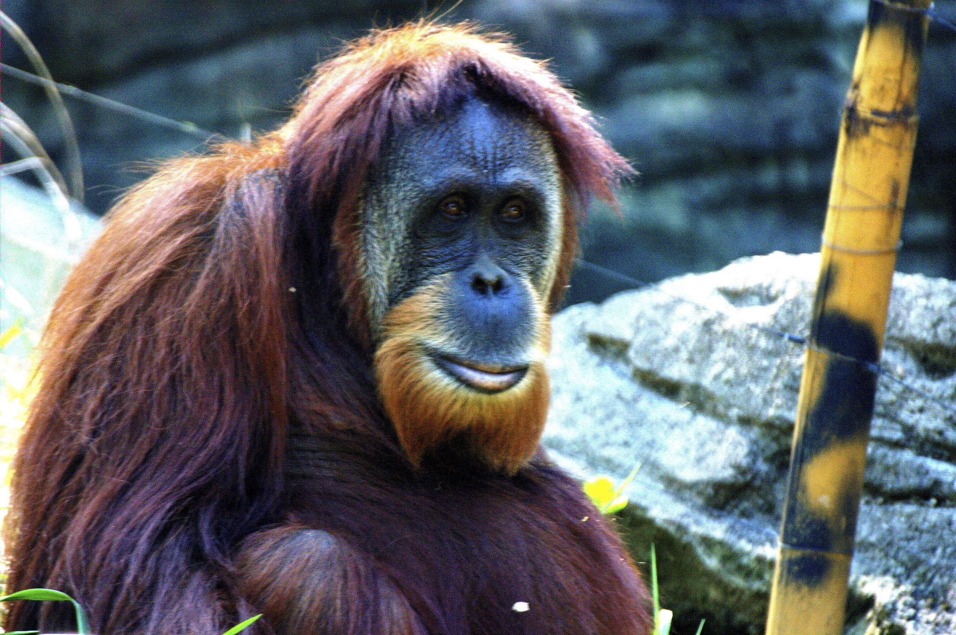
Allgemeine Informationen
über Orang-Utans

